Slide 1
O4 ข้อมูลคณะกรรมการตรวจสอบและติดตามการบริหารงานตำรวจ (กต.ตร.) ของสถานีตำรวจ
บทบาท อำนาจหน้าที่ คณะกรรมการตรวจสอบและติดตามการบริหารงานตำรวจ (กต.ตร.) ของสถานีตำรวจ
๑.รับแนวทางและนโยบายการพัฒนา และการบริหารงานตำรวจไปปฏิบัติ เพื่อให้เกิดผลตามนโยบาย
๒.ให้คำปรึกษาและข้อเสนอแนะการปฏิบัติงานของสถานีตำรวจ ให้เป็นไปตามนโยบาย
๓.ตรวจสอบติดตามและประเมินผลการปฏิบัติของข้าราชการตำรวจในสถานีตำรวจ
๔.ให้คำแนะนำ ช่วยเหลือ สนับสนุน การประชาสัมพันธ์งานของสถานีตำรวจ
๕.ส่งเสริมให้มีการพัฒนาประสิทธิภาพการปฏิบัติงานของข้าราชการตำรวจ และการบริหารงานตำรวจ
๖.รับคำร้องเรียนของประชาชน และดำเนินการให้เป็นไปตามระเบียบ
๗.ให้ข้อมูลข่าวสาร และเสนอปัญหาความเดือดร้อน ความต้องการของประชาชนในเขตพื้นที่
๘.แต่งตั้งคณะอนุกรรมการ คณะทำงาน หรือที่ปรึกษา เพื่อดำเนินการอย่างใดอย่างหนึ่ง ตามที่
กต.ตร.สภ.มอบหมาย
๙.รายงานผลการปฏิบัติงานให้คณะกรรมการนโยบายตำรวจแห่งชาติ (ก.ต.ช.) ทราบ ตามที่
กำหนด
๑๐.อำนาจหน้าที่อื่น ตามที่ ก.ต.ช.มอบหมาย
ข้อมูล ณ วันที่ 1 ก.พ. 68

Slide 2
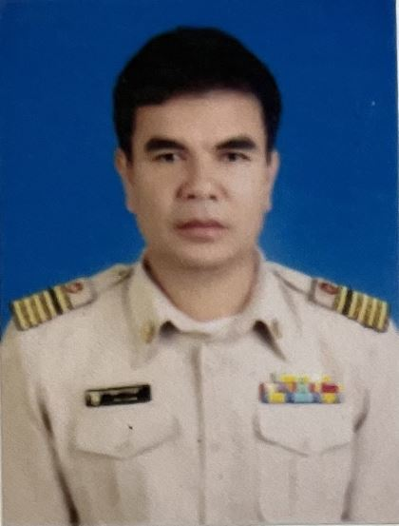
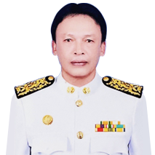
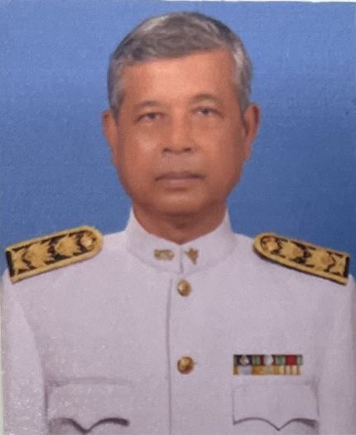
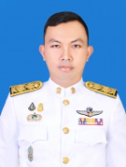
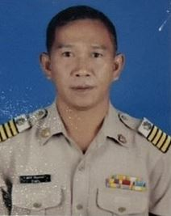
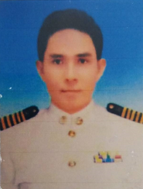
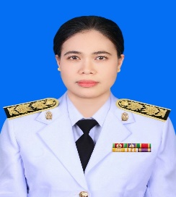
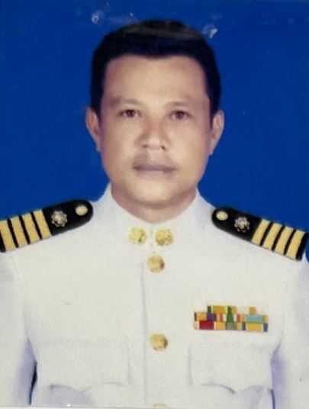
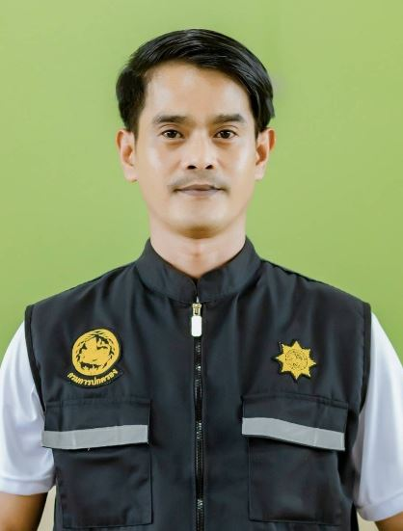
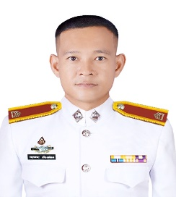
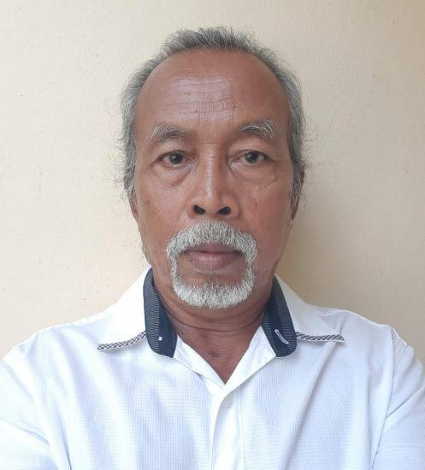
คณะกรรมการตรวจสอบและติดตามการบริหารงานตำรวจ (กต.ตร.) สถานีตำรวจภูธรชุมพล
ข้อมูล ณ วันที่ 1 ก.พ. 68
ประธาน กต.ตร.สภ.ชุมพล
นายพิภพ นพรัตน์
กำนัน ต.สนามชัย
คณะกรรมการ กต.ตร.สภ.ชุมพล
นายปราโมทย์ รัสมี
นายก อบต.สนามชัย
คณะกรรมการ กต.ตร.สภ.ชุมพล
นายประภาส ขำมาก
ข้าราชการบำนาญ
คณะกรรมการ กต.ตร.สภ.ชุมพล
ว่าที่ ร.อ.สินสมุทร คงยอด
ผอ.ร.ร.วัดดีหลวง
คณะกรรมการ กต.ตร.สภ.ชุมพล
นายสุชาติ อักษรวงศ์
ผู้ใหญ่บ้าน ม.8 ต.คลองรี
คณะกรรมการ กต.ตร.สภ.ชุมพล
นายชรัตน์ รักขาว
กำนัน ต.ชุมพล
คณะกรรมการ กต.ตร.สภ.ชุมพล
นางสาวกมลวรรณ ศรีสุวรรณ์
ผอ.ร.ร.วัดสนามชัย
คณะกรรมการ กต.ตร.สภ.ชุมพล
นายบัณฑิต จันทสุริยา
ผู้ใหญ่บ้าน ม.6 ต.ดีหลวง
คณะกรรมการ กต.ตร.สภ.ชุมพล
นายอภิชาติ ยุพยงค์
ผู้ใหญ่บ้าน ม.7 ต.ชุมพล
คณะกรรมการ กต.ตร.สภ.ชุมพล
จ.ส.ต.กฤษณะ เรืองน้อย
ผบ.หมู่(ป.)สภ.ชุมพล
คณะกรรมการ กต.ตร.สภ.ชุมพล
ด.ต.เชษฐ์คชา คชคีรี
ข้าราชการบำนาญ

Slide 3
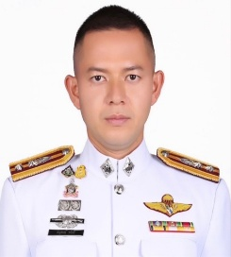
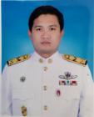
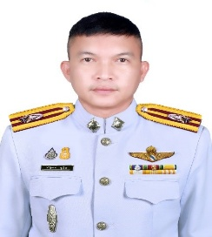
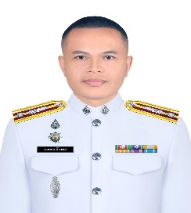
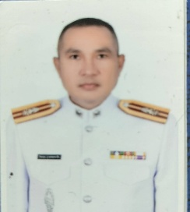
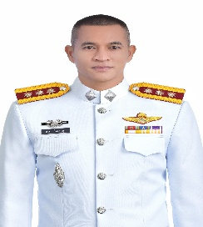
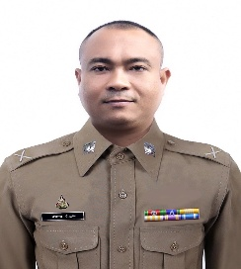
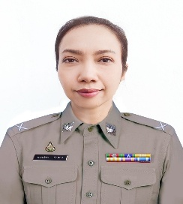
คณะกรรมการตรวจสอบและติดตามการบริหารงานตำรวจ (กต.ตร.) สถานีตำรวจภูธรชุมพล โดยตำแหน่ง
ข้อมูล ณ วันที่ 1 ก.พ. 68
พ.ต.ท.อนุสรณ์ หวังดี
สวญ.สภ.ชุมพล
ประธาน
นายประพจน์ สมสีแดง
ปลัด อ.สทิงพระ
คณะกรรมการ
พ.ต.ท.นาฏพงษ์ ชูเมือง
สวป.สภ.ชุมพล
คณะกรรมการ
พ.ต.ท.พงศกร ด้วงดล
สว.สส.สภ.ชุมพล
คณะกรรมการ
พ.ต.ต.รัชกฤต ภูวเดชเดชาสิน
สว.(สอบสวน)สภ.ชุมพล
คณะกรรมการ
ร.ต.อ.สาธร ไหมเกตุ
รอง สว.ธร.สภ.ชุมพล
เลขานุการ
ด.ต.พรเทพ จันแดง
ผบ.หมู่(ป.)สภ.ชุมพล
เลขานุการ
ด.ต.หญิงพรรณิภา บัวทอง
ผบ.หมู่(ธร.)สภ.ชุมพล
เลขานุการ/ผู้ช่วยเลขานุการ

Slide 4
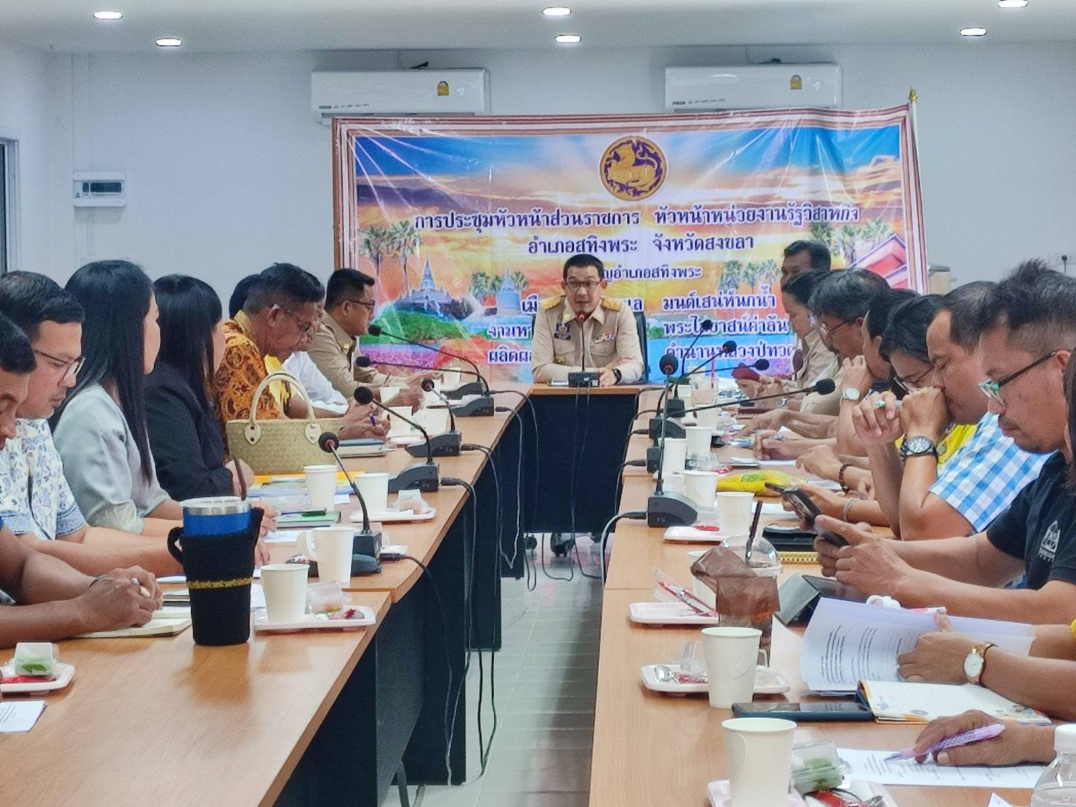
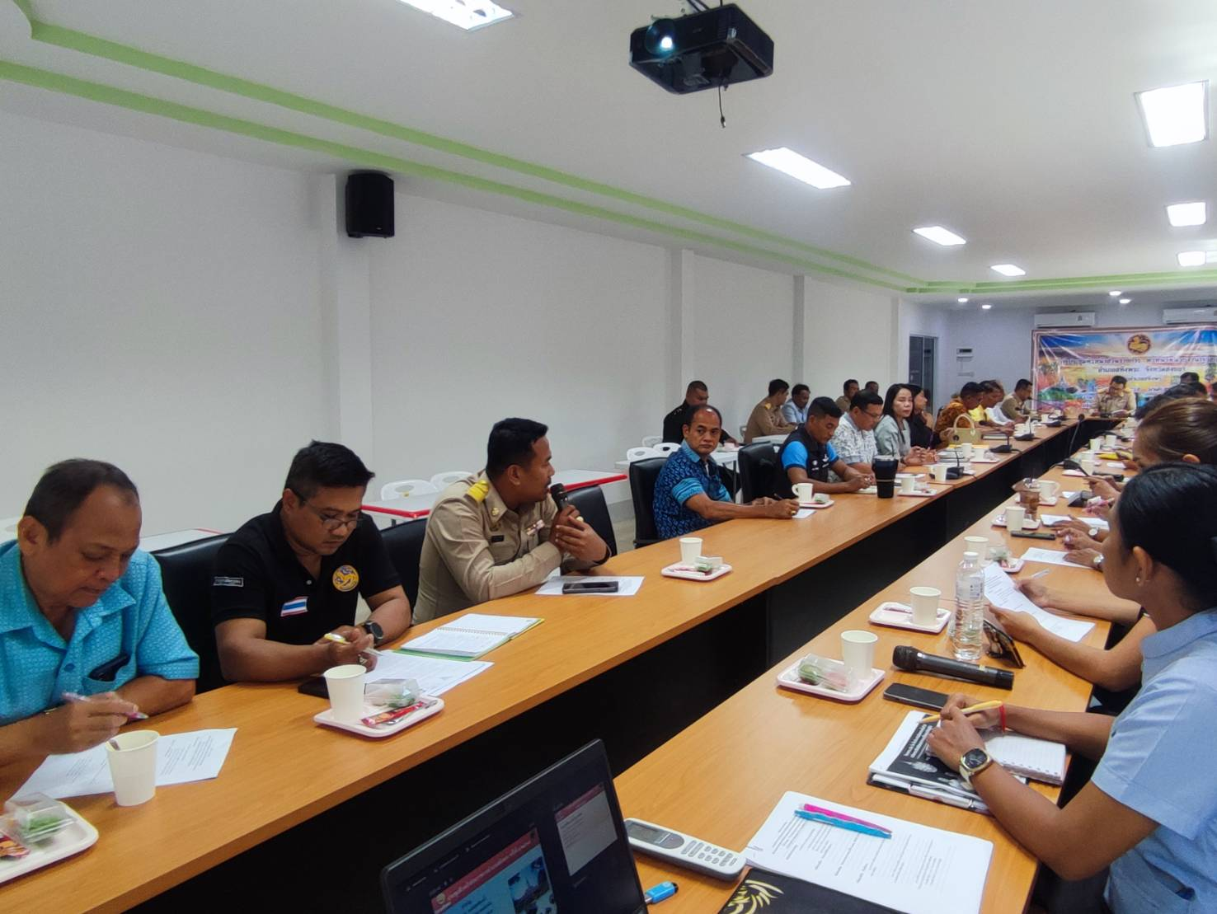
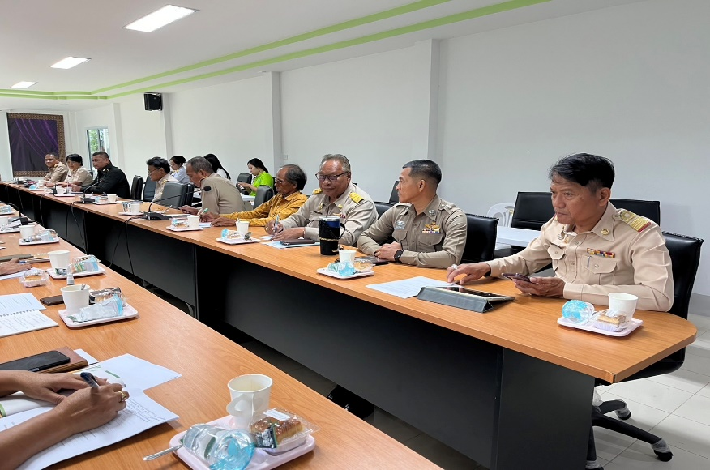
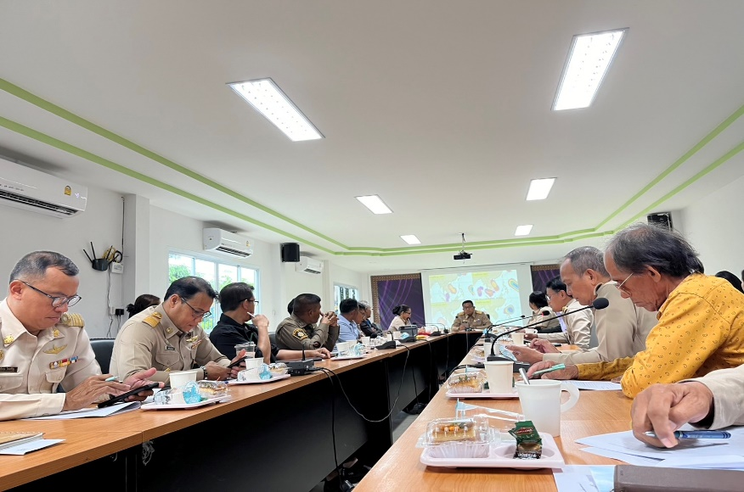
ผลการดำเนินงานของคณะกรรมการ กต.ตร. สถานีตำรวจภูธรชุมพล ที่ผ่านมา ในรอบ 6 เดือนแรกของปีงบประมาณ พ.ศ.2568 (ตุลาคม 2567 – มีนาคม 2568)
ข้อมูล ณ วันที่ 1 ก.พ. 68
วันที่ 4 ต.ค. 67 เวลา 13.30 น. คณะกรรมการ กต.ตร.สภ.ชุมพล
ร่วมประชุมกับหัวหน้าส่วนราชการ อ.สทิงพระ เพื่อรับทราบปัญหาในชุมชนและวางแผนการแก้ไข
วันที่ 6 พ.ย. 67 เวลา 13.30 น.คณะกรรมการ กต.ตร.สภ.ชุมพล
ร่วมประชุมกับหน่วยงานในพื้นที่ อ.สทิงพระ ซึ่งเน้นในด้านการร่วมกันป้องกันและปราบปรามปัญหายาเสพติดและปัญหาลักขโมยผลผลิตทางการเกษตร

Slide 5
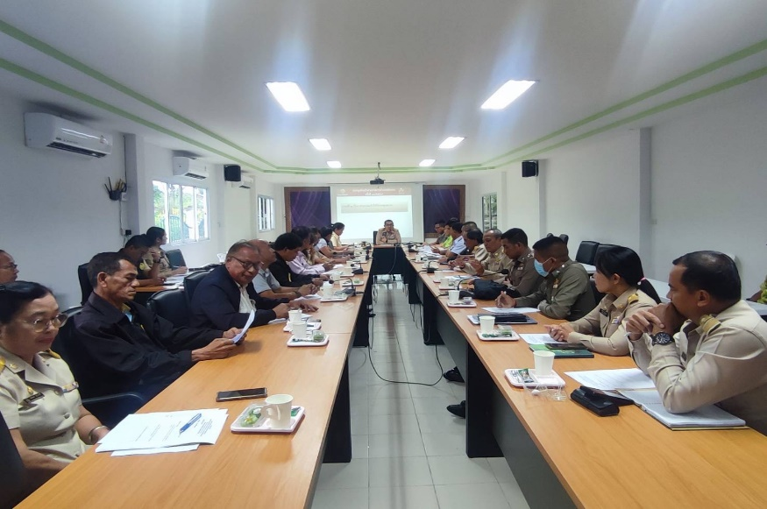
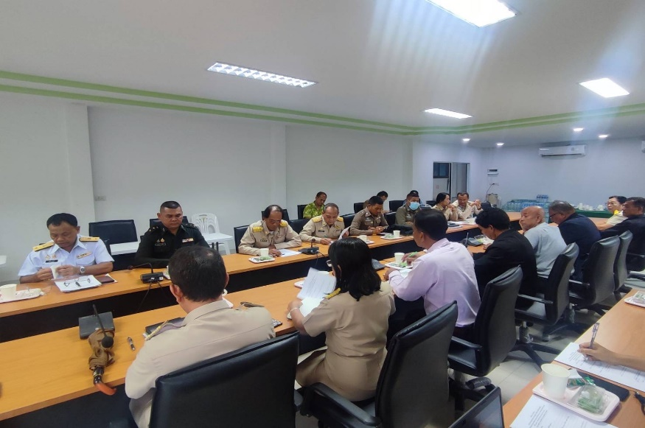
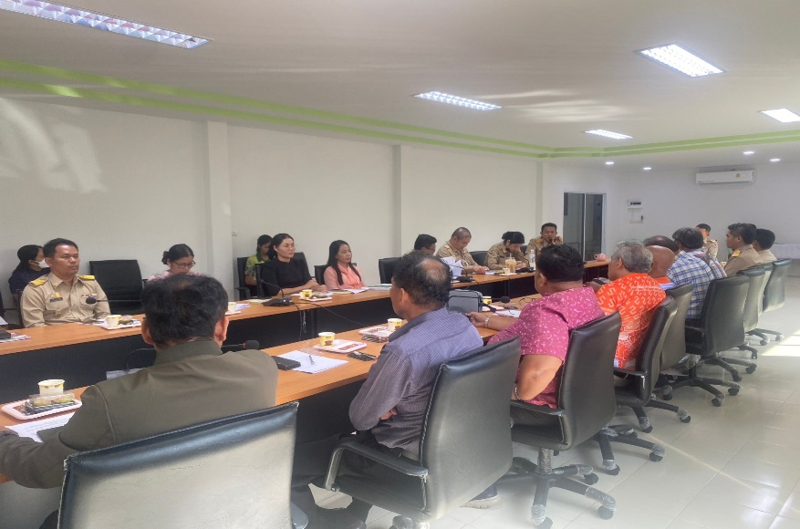
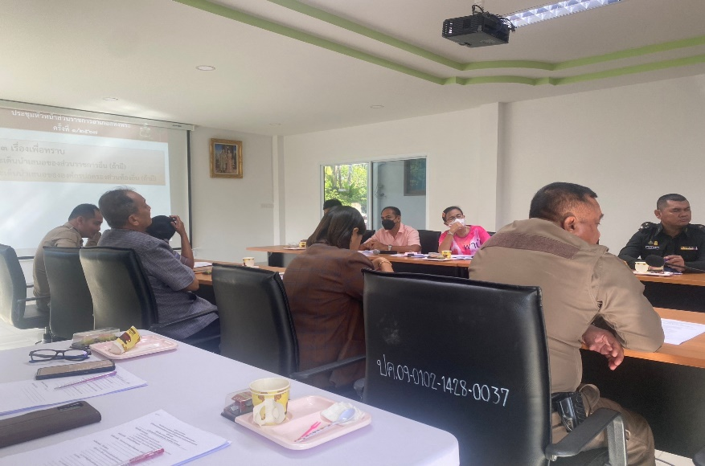
ผลการดำเนินงานของคณะกรรมการ กต.ตร. สถานีตำรวจภูธรชุมพล ที่ผ่านมา ในรอบ 6 เดือนแรกของปีงบประมาณ พ.ศ.2568 (ตุลาคม 2567 – มีนาคม 2568)
ข้อมูล ณ วันที่ 1 ก.พ. 68
วันที่ 4 ธ.ค. 67 เวลา 13.30 น.คณะกรรมการ กต.ตร.สภ.ชุมพล
ร่วมประชุมกับหัวหน้าส่วนราชการ อ.สทิงพระ ซึ่งเน้นในด้านการร่วมกันป้องกันและปราบปรามปัญหายาเสพติดในชุมชน
วันที่ 4 ม.ค. 68 เวลา 14.00 น. คณะกรรมการ กต.ตร.สภ.ชุมพล
ร่วมประชุมกับหัวหน้าส่วนราชการ อ.สทิงพระ เพื่อรับทราบปัญหาในชุมชนและวางแผนการแก้ไข

Slide 6
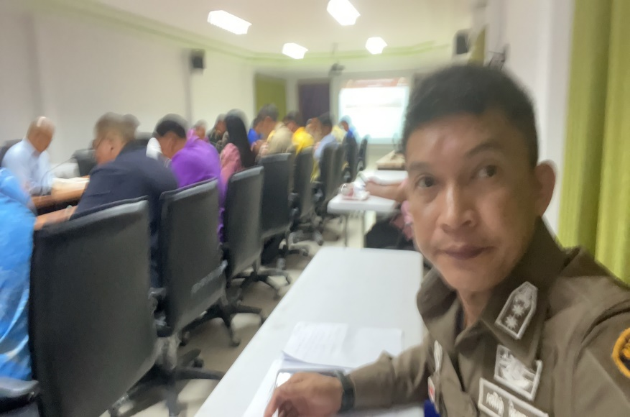
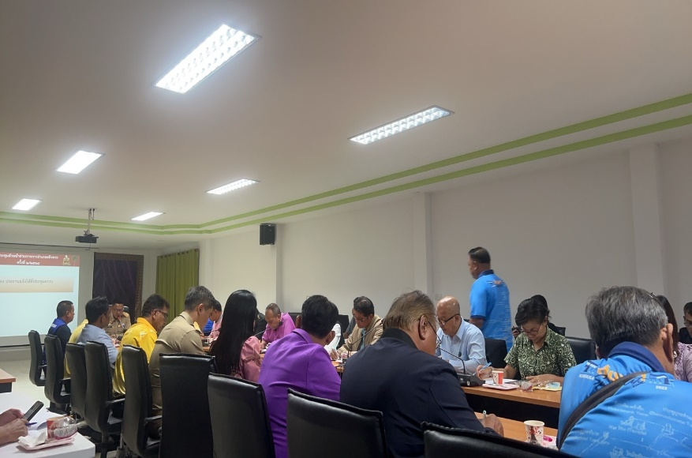
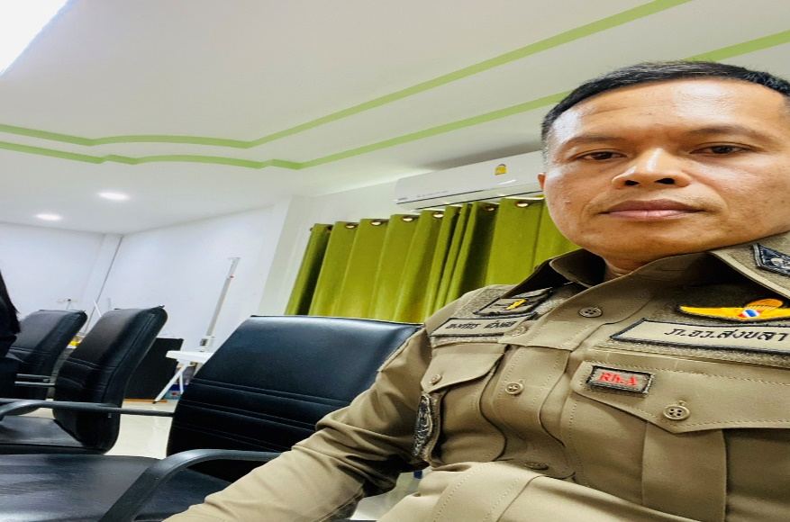
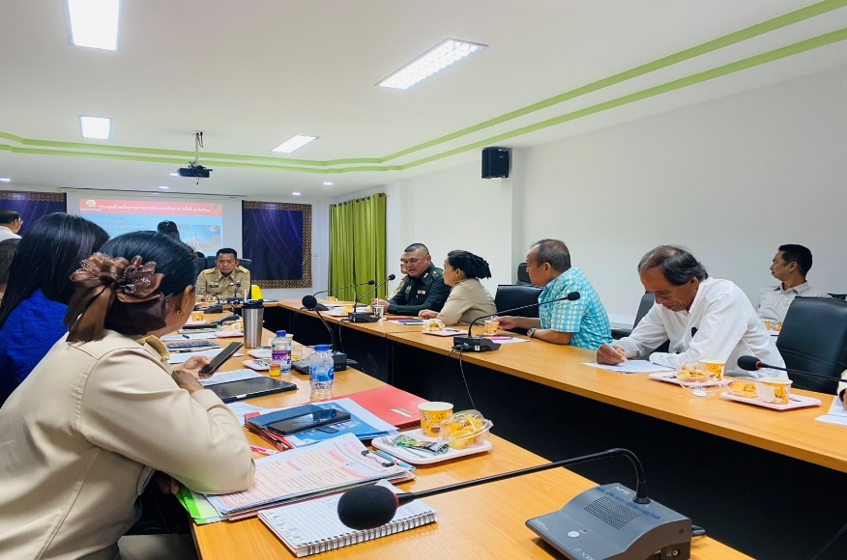
ผลการดำเนินงานของคณะกรรมการ กต.ตร. สถานีตำรวจภูธรชุมพล ที่ผ่านมา ในรอบ 6 เดือนแรกของปีงบประมาณ พ.ศ.2568 (ตุลาคม 2567 – มีนาคม 2568)
ข้อมูล ณ วันที่ 1 ก.พ. 68
วันที่ 4ก.พ.68 เวลา 13.30 น.คณะกรรมการ กต.ตร.สภ.ชุมพล
ร่วมประชุมกับหัวหน้าส่วนราชการ อ.สทิงพระ ซึ่งเน้นในด้านการร่วมกันป้องกันและปราบปรามปัญหายาเสพติดในชุมชน
วันที่ 7 มี.ค. 68 เวลา 13.30 น. คณะกรรมการ กต.ตร.สภ.ชุมพล
ร่วมประชุมกับหัวหน้าส่วนราชการ อ.สทิงพระ เพื่อรับทราบปัญหาในชุมชนและวางแผนการแก้ไข

